Slide 1



Slide 2


CORPORATE IDENTITY
อัตลักษณ์มหาวิทยาลัย
Brand Attributes
แนวความคิดและความหมาย
ในการออกแบบ ตราสัญลักษณ์วิสัยทัศน์ และตราสัญลักษณ์รอง กำหนดใช้ตัวอักษร ภาษาอังกฤษ A R U เพื่อนำมาประกอบใช้เป็นตราสัญลักษณ์รอง โดยมีที่มาและแนวความคิดในการออกแบบ จากการนำวิสัยทัศน์ของมหาวิทยาลัยรวมกับ ค่านิยมขององค์กร โดยมีความหมาย ดังนี้

Slide 3
PHRANAKHON SI AYUTTHAYA
RAJABHAT UNIVERSITY
ในการออกแบบ ตราสัญลักษณ์วิสัยทัศน์ และตราสัญลักษณ์รอง กำหนดใช้ตัวอักษร ภาษาอังกฤษ A R U เพื่อนำมาประกอบใช้เป็นตราสัญลักษณ์รอง โดยมีที่มาและแนวความคิดในการออกแบบ จากการนำวิสัยทัศน์ของมหาวิทยาลัยรวมกับ ค่านิยมขององค์กร โดยมีความหมาย ดังนี้ ในการออกแบบ ตราสัญลักษณ์วิสัยทัศน์ และตราสัญลักษณ์รองกำหนดใช้ตัวอักษร ภาษาอังกฤษ A R U เพื่อนำมาประกอบใช้เป็นตรสัญลักษณ์รองโดยมีที่มาและแนวความคิดในการออกแบบจาก
ชื่อเรื่อง
ชื่อเรื่อง
ชื่อเรื่อง
ชื่อเรื่อง
ตราสัญลักษณ์วิสัยทัศน์
และตราสัญลักษณ์รอง กำหนดใช้ตัวอักษร
ตราสัญลักษณ์วิสัยทัศน์
และตราสัญลักษณ์รอง กำหนดใช้ตัวอักษร
ตราสัญลักษณ์วิสัยทัศน์
และตราสัญลักษณ์รอง กำหนดใช้ตัวอักษร
ชื่อเรื่อง
ชื่อเรื่อง

Slide 4
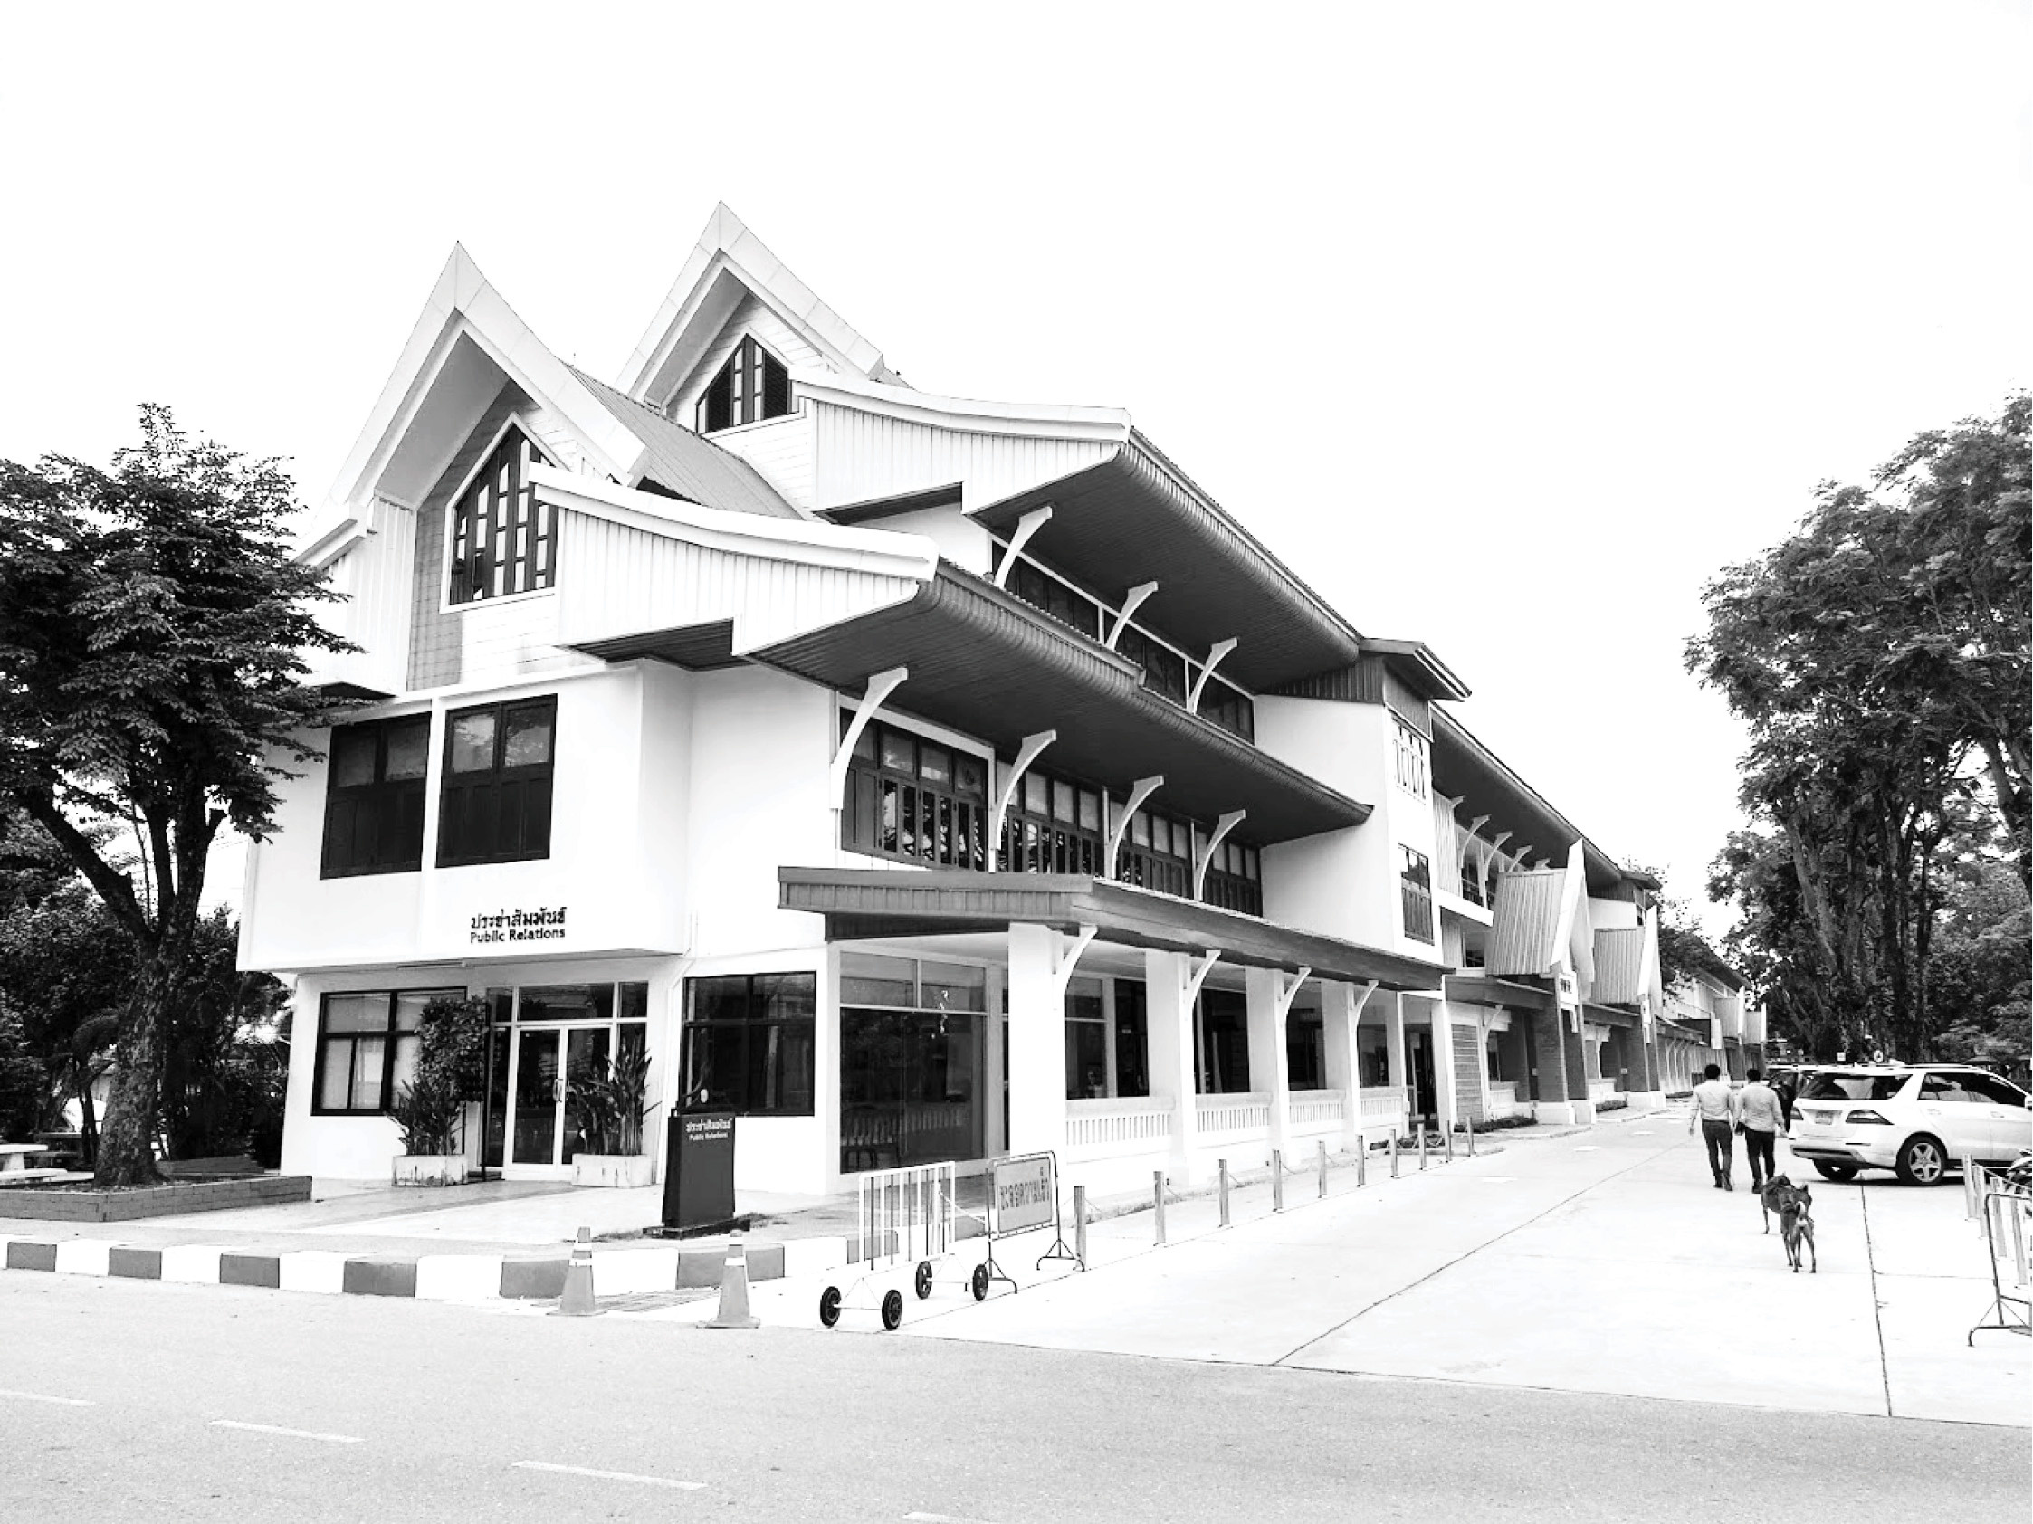

PHRANAKHON SI AYUTTHAYA
RAJABHAT UNIVERSITY
อัตลักษณ์มหาวิทยาลัย
ในการออกแบบ ตราสัญลักษณ์วิสัยทัศน์ และตราสัญลักษณ์รอง กำหนดใช้ตัวอักษร ภาษาอังกฤษ A R U เพื่อนำมาประกอบใช้เป็นตราสัญลักษณ์รอง โดยมีที่มาและแนวความคิดในการออกแบบ จากการนำวิสัยทัศน์ของมหาวิทยาลัยรวมกับ ค่านิยมขององค์กร โดยมีความหมาย ดังนี้ ในการออกแบบ ตราสัญลักษณ์วิสัยทัศน์ และตราสัญลักษณ์รองกำหนดใช้ตัวอักษร ภาษาอังกฤษ A R U เพื่อนำมาประกอบใช้เป็นตรสัญลักษณ์รองโดยมีที่มาและแนวความคิดในการออกแบบจาก อัตลักษณ์มหาวิทยาลัย ในการออกแบบ ตราสัญลักษณ์วิสัยทัศน์ และตราสัญลักษณ์รอง กำหนดใช้ตัวอักษร ภาษาอังกฤษ A R U เพื่อนำมาประกอบใช้เป็นตราสัญลักษณ์รอง โดยมีที่มาและแนวความคิดในการออกแบบ จากการนำวิสัยทัศน์ของมหาวิทยาลัยรวมกับ ค่านิยมขององค์กร โดยมีความหมาย ดังนี้ ในการออกแบบ ตราสัญลักษณ์วิสัยทัศน์ และตราสัญลักษณ์รองกำหนดใช้ตัวอักษร ภาษาอังกฤษ A R U เพื่อนำมาประกอบใช้เป็นตรสัญลักษณ์รองโดยมีที่มาและแนวความคิดในการออกแบบจาก อัตลักษณ์มหาวิทยาลัย

Slide 5
01
ในการออกแบบ ตราสัญลักษณ์วิสัยทัศน์ และตราสัญลักษณ์รอง กำหนดใช้ตัวอักษร ภาษาอังกฤษ A R U เพื่อนำมาประกอบใช้เป็นตราสัญลักษณ์รอง โดยมีที่มาและแนวความคิดในการออกแบบ จากการนำวิสัยทัศน์ของมหาวิทยาลัยรวมกับ ค่านิยมขององค์กร โดยมีความหมาย ดังนี้ ในการออกแบบ ตราสัญลักษณ์วิสัยทัศน์ และตรา
03
ในการออกแบบ ตราสัญลักษณ์วิสัยทัศน์ และตราสัญลักษณ์รอง กำหนดใช้ตัวอักษร ภาษาอังกฤษ A R U เพื่อนำมาประกอบใช้เป็นตราสัญลักษณ์รอง โดยมีที่มาและแนวความคิดในการออกแบบ จากการนำวิสัยทัศน์ของมหาวิทยาลัยรวมกับ ค่านิยมขององค์กร โดยมีความหมาย ดังนี้ ในการออกแบบ ตราสัญลักษณ์วิสัยทัศน์ และตรา
ชื่อเรื่อง
ชื่อเรื่อง
ชื่อเรื่อง
ชื่อเรื่อง
ในการออกแบบ ตราสัญลักษณ์วิสัยทัศน์ และตราสัญลักษณ์รอง กำหนดใช้ตัวอักษร ภาษาอังกฤษ A R U เพื่อนำมาประกอบใช้เป็นตราสัญลักษณ์รอง โดยมีที่มาและแนวความคิดในการออกแบบ จากการนำวิสัยทัศน์ของมหาวิทยาลัยรวมกับ ค่านิยมขององค์กร โดยมีความหมาย ดังนี้ ในการออกแบบ ตราสัญลักษณ์วิสัยทัศน์ และตรา
ในการออกแบบ ตราสัญลักษณ์วิสัยทัศน์ และตราสัญลักษณ์รอง กำหนดใช้ตัวอักษร ภาษาอังกฤษ A R U เพื่อนำมาประกอบใช้เป็นตราสัญลักษณ์รอง โดยมีที่มาและแนวความคิดในการออกแบบ จากการนำวิสัยทัศน์ของมหาวิทยาลัยรวมกับ ค่านิยมขององค์กร โดยมีความหมาย ดังนี้ ในการออกแบบ ตราสัญลักษณ์วิสัยทัศน์ และตรา
02
04

Slide 6
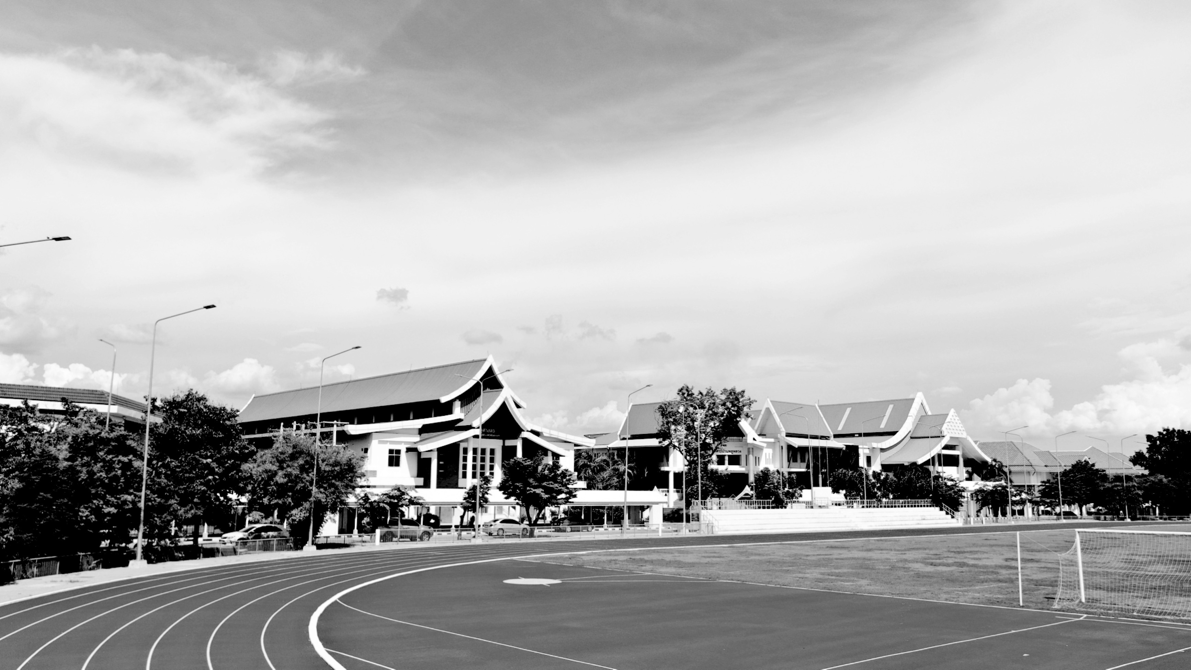




Slide 7


CORPORATE IDENTITY
อัตลักษณ์มหาวิทยาลัย
Brand Attributes
แนวความคิดและความหมาย
ในการออกแบบ ตราสัญลักษณ์วิสัยทัศน์ และตราสัญลักษณ์รอง กำหนดใช้ตัวอักษร ภาษาอังกฤษ A R U เพื่อนำมาประกอบใช้เป็นตราสัญลักษณ์รอง โดยมีที่มาและแนวความคิดในการออกแบบ จากการนำวิสัยทัศน์ของมหาวิทยาลัยรวมกับ ค่านิยมขององค์กร โดยมีความหมาย ดังนี้ในการออกแบบ ตราสัญลักษณ์วิสัยทัศน์ และตราสัญลักษณ์รอง กำหนดใช้ตัวอักษร ภาษาอังกฤษ A R U เพื่อนำมาประกอบใช้เป็นตราสัญลักษณ์รอง โดยมีที่มาและแนวความคิดในการออกแบบ จากการนำวิสัยทัศน์ของมหาวิทยาลัยรวมกับ ค่านิยมขององค์กร โดยมีความหมาย ดังนี้

Slide 8


96 หมู่ 2 ถ.ปรีดีพนมยงค์ ต.ประตูชัย
อ.พระนครศรีอยุธยา จ.พระนครศรีอยุธยา 13000
Tel : +66 3527 6555-9
Fax : +66 3532 2076

Slide 9



